Slide 1
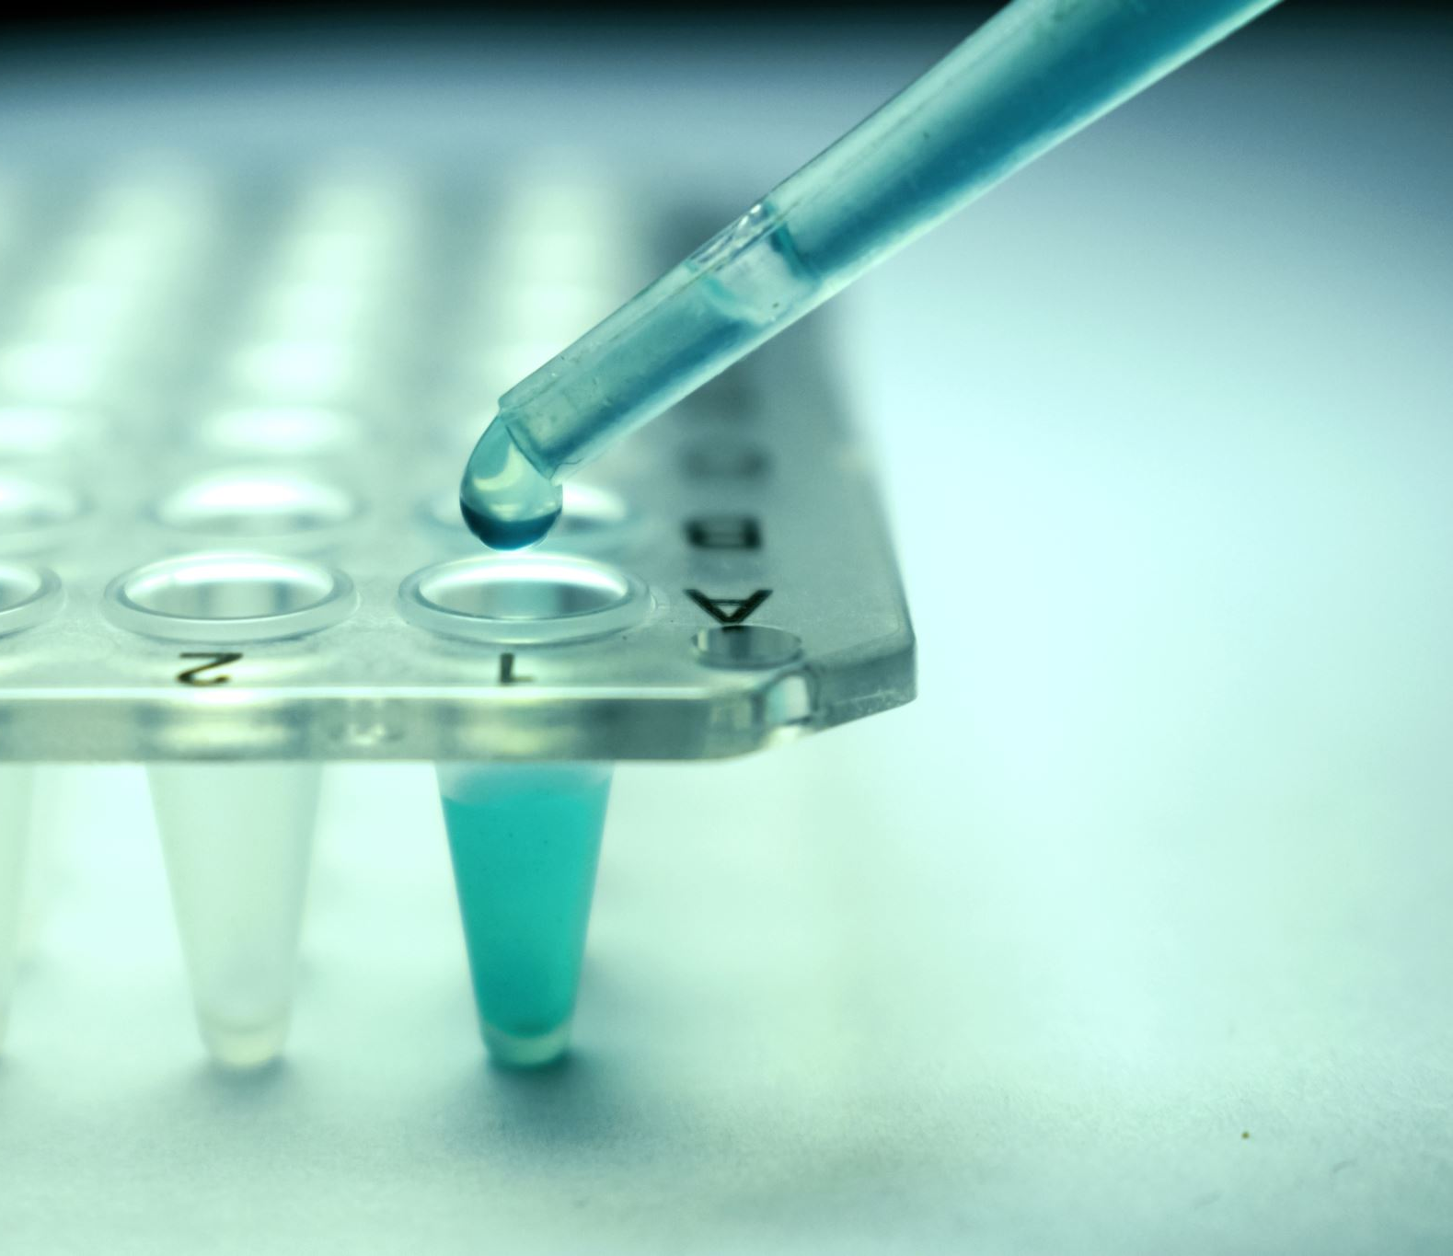
Amostragem e Quantização: Histogramas
prof. Dr. Osvaldo Severino Junior

Slide 2
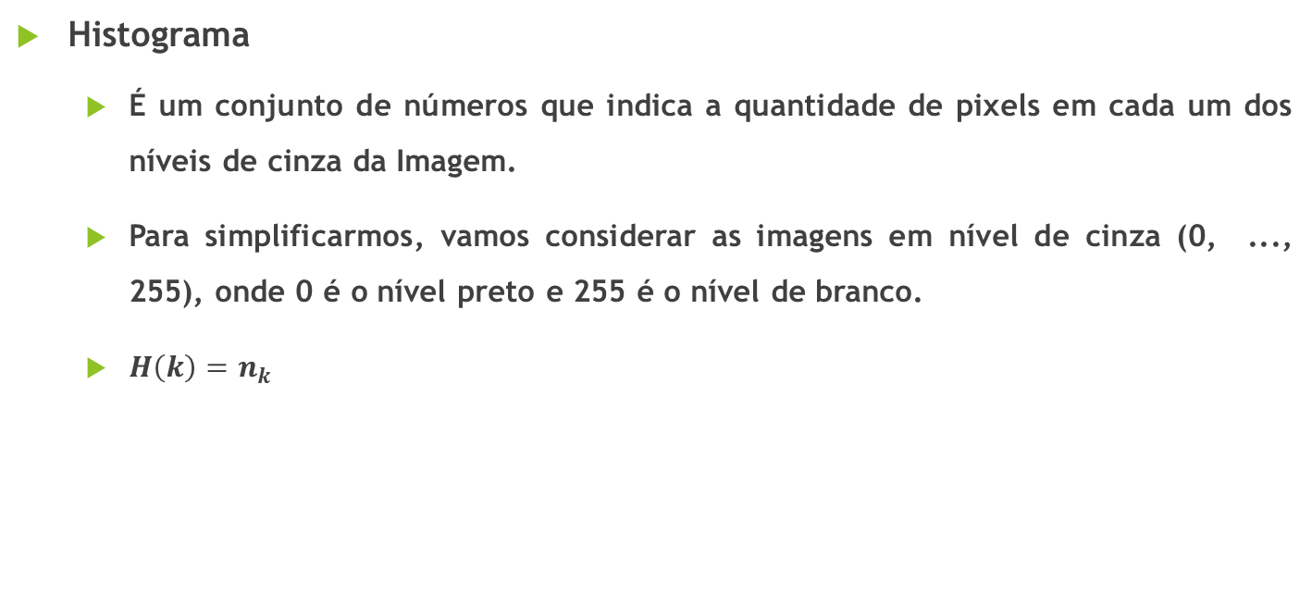
Amostragem e Quantização
Histograma
É um conjunto de números que indica a quantidade de pixels em cada um dos níveis de cinza da Imagem.
Para simplificarmos, vamos considerar as imagens em nível de cinza (0, ..., 255), onde 0 é o nível preto e 255 é o nível de branco.
$H\left(k\right)=n_{k}$

Slide 3
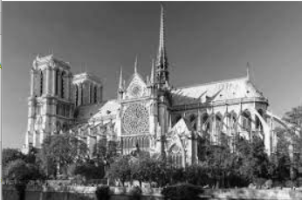
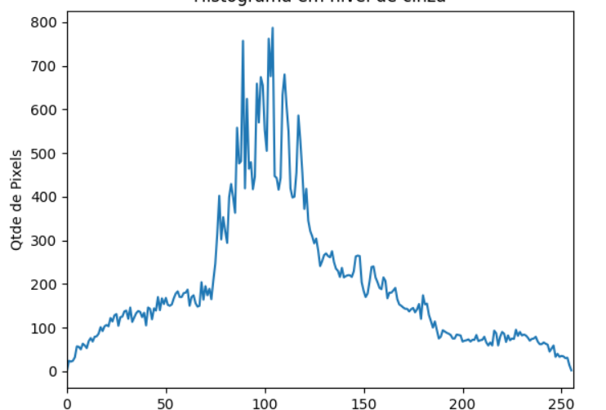
Histograma

Slide 4
Cálculo do Histograma no OpenCV
cv2.calcHist (imagens, canais, máscara, histSize, intervalos)
imagens:
é a imagem de origem e deve ser fornecido entre colchetes, ou seja, "[img]".
canais:
também é fornecido entre colchetes. Por exemplo, se a entrada for uma imagem em tons de cinza, seu valor será [0]
máscara:
imagem de máscara. Para encontrar o histograma da imagem inteira, é dado como "None"
histSize:
representa nossa contagem em níveis de cinza. Precisa ser fornecido entre colchetes. Para a escala completa, passamos [256].
intervalos:
este é o nosso RANGE. Normalmente, é [0,255].

Slide 5
Plotagem do Hitograma
Instale a biblioteca matplotlib na linha de comando (cmd)
Pip install matplotlib
De matplotlib importe pyplot como plt
from matplotlib import pyplot as plt
É possível calcular o histograma pelo matplotlib com ajuda da função ravel()
plt.hist(imagem, níveis de cinza, intervalo)
plt.hist(img.ravel(),256,[0,255])

Slide 6
import cv2
# para plotagem do Histograma
from matplotlib import pyplot as plt
img = cv2.imread('catedral.jpg')
# converte em nível de cinza
cinza = cv2.cvtColor(img, cv2.COLOR_BGR2GRAY)
cv2.imshow('Nivel de cinza',cinza)
#Função calcHist para calcular o hisograma da imagem
h = cv2.calcHist([cinza], [0], None, [256], [0, 256])
# cria uma figura (janela)
plt.figure('Histograma')
plt.title("Histograma em nivel de cinza")
plt.xlabel("Intensidade")
plt.xlim([0, 256])
plt.ylabel("Qtde de Pixels")
plt.plot(h) # ou plt.hist(cinza.ravel(),256,[0,256])
plt.show()

Slide 7
Equalização do Histograma
Técnica onde se procura redistribuir os valores dos níveis de cinza em uma imagem, para se obter um histograma uniforme
Utiliza-se uma função auxiliar para obter essa redistribuição mais uniforme
Como resultado aumenta-se o contraste geral na imagem

Slide 8
from matplotlib import pyplot as plt
import cv2
img = cv2.imread('catedral.jpg')
cinza = cv2.cvtColor(img, cv2.COLOR_BGR2GRAY)
cinza_eq = cv2.equalizeHist(cinza)
cv2.imshow('Imagem Original',cinza)
cv2.imshow('Imagem Equalizada',cinza_eq)
plt.figure()
plt.title("Histograma Equalizado")
plt.xlabel("Intensidade")
plt.ylabel("Qtde de Pixels")
plt.hist(cinza_eq.ravel(), 256, [0,256])
plt.xlim([0, 256])
plt.show()

Slide 9
plt.figure()
plt.title("Histograma Original")
plt.xlabel("Intensidade")
plt.ylabel("Qtde de Pixels")
plt.hist(cinza.ravel(), 256, [0,256])
plt.xlim([0, 256])
plt.show()

Slide 10
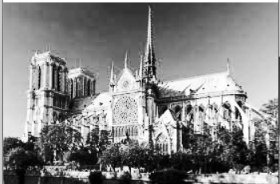
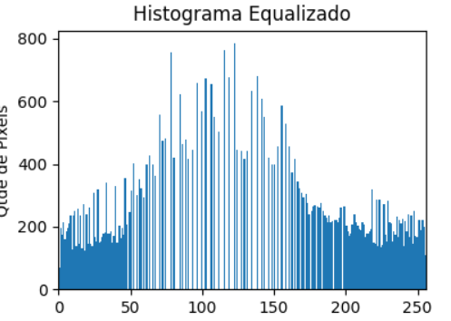
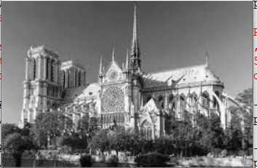
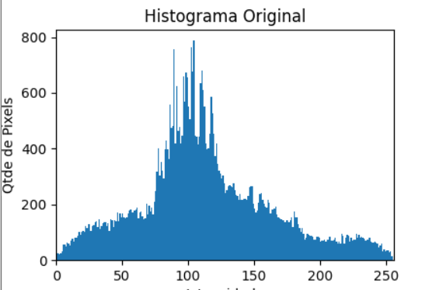

Slide 11
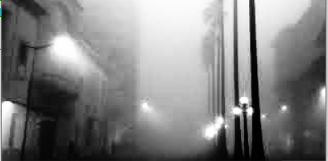
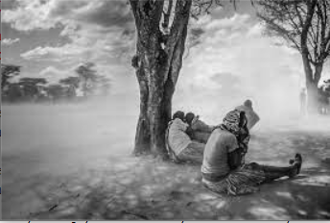
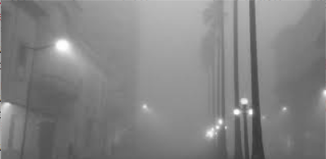
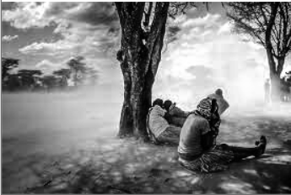

Slide 12
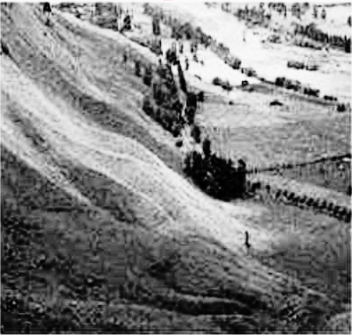
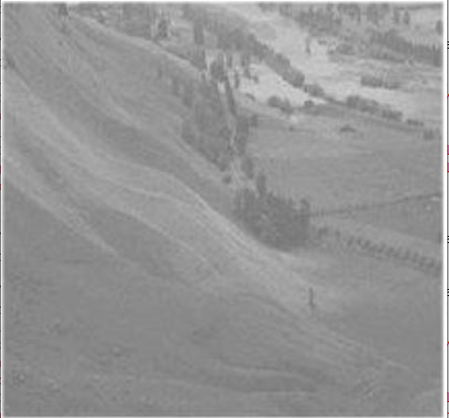

Slide 13
Tarefa 4
Exercício 6) Pesquise uma imagem colorida na qual há presença de um câncer de pele.
Transforme a imagem em nível de cinza
Aplique a equalização da imagem em nível de cinza
Mostre as duas imagens para comparação e salve a imagem equalizada
Repita o mesmo processo para uma imagem de placa de carro
Repita o mesmo processo para uma imagem da superfície de marte
Repita o mesmo processo para uma imagem de neve nas montanhas da Groenlândia
Repita o mesmo processo para uma imagem do fundo do mar escuro
Repita o mesmo processo para uma imagem de incêndio florestal em cinzas.

